Slide 1
Ветеран Великой Отечественной войны
1941-1945 гг.
Вдовин Яков Андрианович
Выполнила: кадет 82 взвода
Фейн Евгения Юрьевна

Slide 2
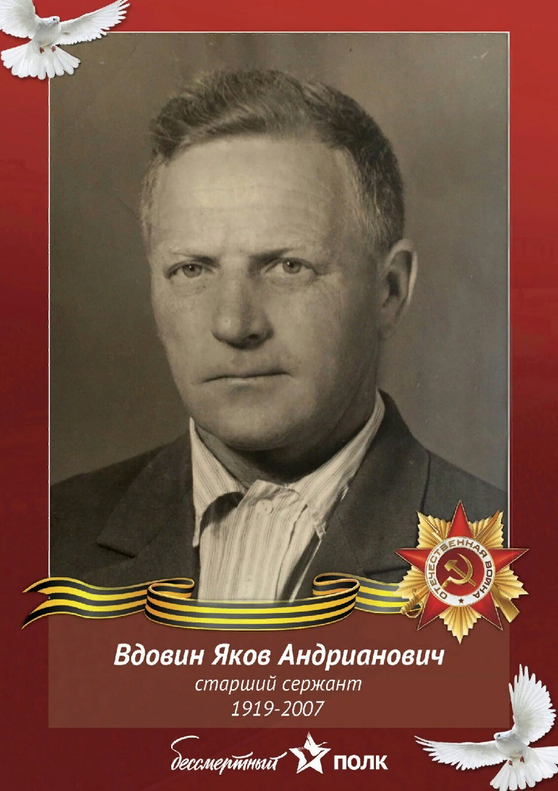
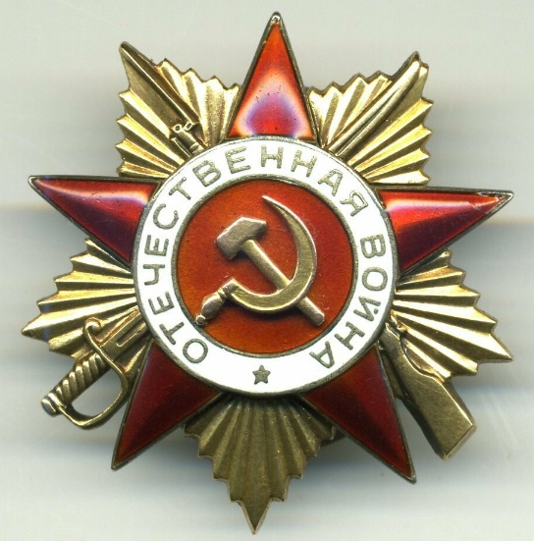
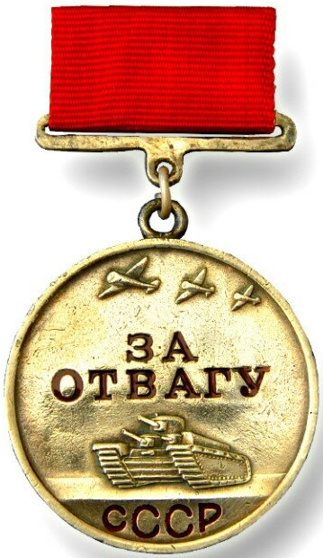
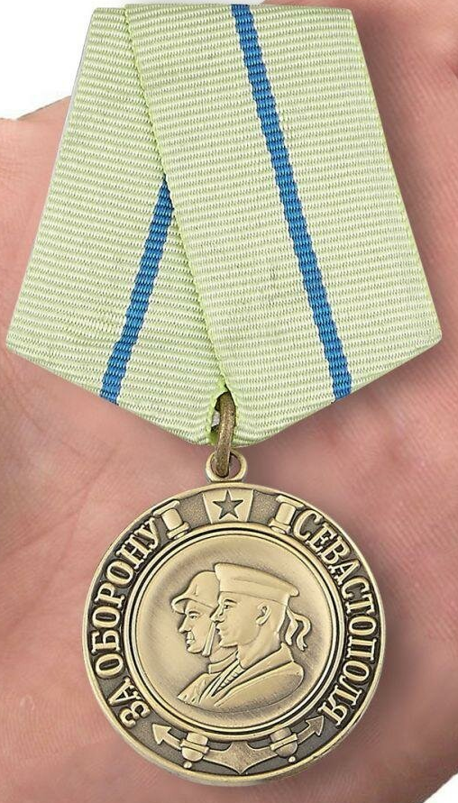

Slide 3
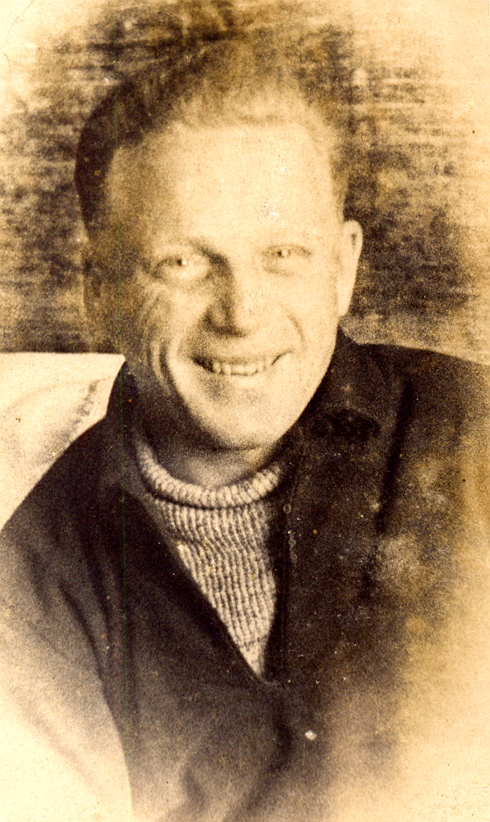
Вдовин
Яков Андрианович
Родился 14 января 1919 г. в Омске, умер в 2007 г. в Севастополе.
В 1938 году был направлен военкоматом на обучение по специальности автомеханик.
В 1939 году был призван в Армию, попал в артиллеристскую военную часть, там его переучили на специалиста по ремонту артиллеристских установок.

Slide 4
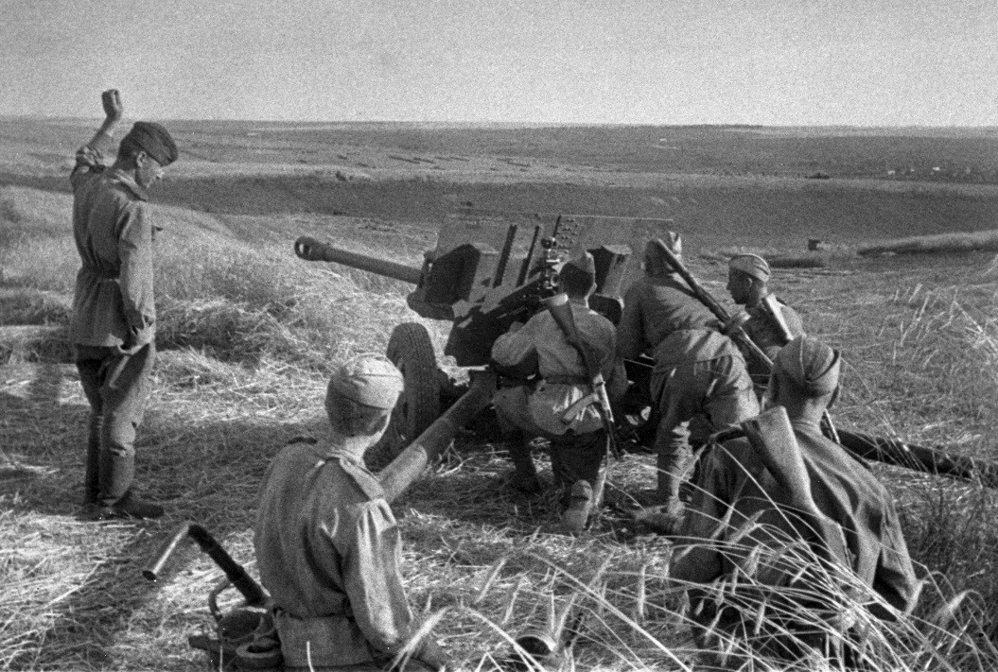
В 1941 году его часть передислоцировали в местечко под городом Воронеж, там же он впервые участвовал в боях (получил, так называемое, первое боевое крещение)
В начале 1944 года в составе 77 –ой стрелковой дивизии старший сержант (по специальности мастер артиллеристских установок) участвовал в боях за освобождение Крыма.

Slide 5
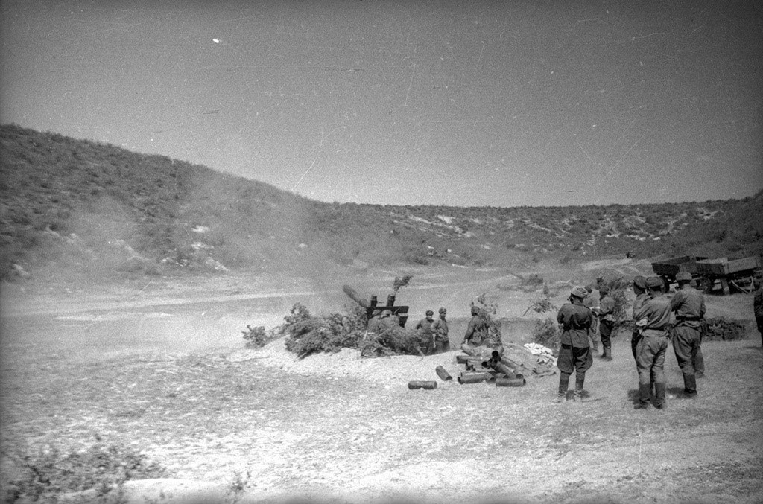
5 мая 1944 года был участником штурма Мекензивых гор, в сражении за Севастополь. После взятия этой высоты и освобождения села Шули, ныне Штурмовое, артиллеристское подразделение прибыло на правый берег реки Чёрная. Расположились в казематах у основания горы Телеграф и Госфорт. Они остались после Первой обороны Севастополя. В этих казематах он с боевыми товарищами организовал склады боеприпасов и артиллеристского оружия. Там же он познакомился со своей будущей женой Вдовиной (Тараненко) Любовью Ивановной.

Slide 6
В конце мая 1944 года в составе артиллеристского отряда был направлен на станцию Дуванкой, ныне Верхнесадовое, но все попали под немецкую пулемётную очередь пулемёта кинжального действия. Якова Андриановича ранило в бедро левой ноги, пуля прошла через всю ногу, задев кость она вышла через пятку. Бойцы вынесли его с поля боя и отправили в госпиталь, где он пролежал 3 недели. В госпитале он встретил своего старшего брата Дмитрия, его в окопе переехал танк (были нарушены тазовые кости, остался инвалидом и всю жизнь с трудом передвигался на костылях). Когда Якова Андриановича выписали из госпиталя, он вернулся в свою часть, стоявшую у Сапун – горы.

Slide 7
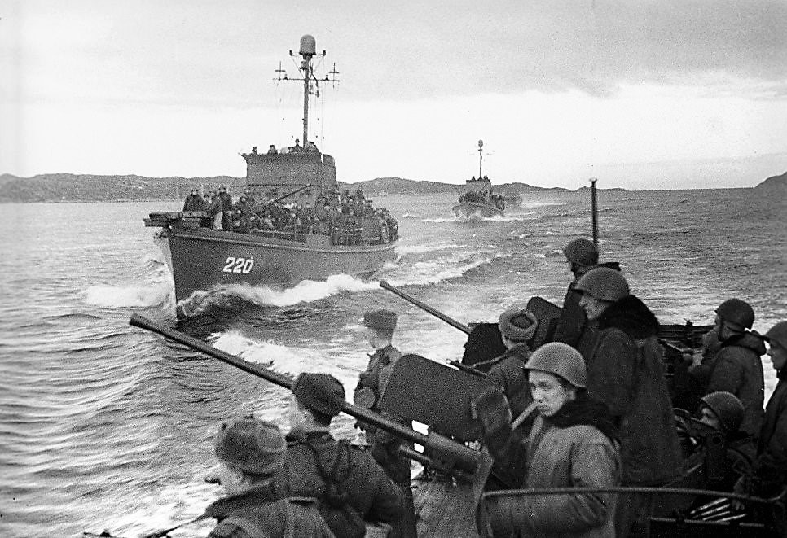
Брат Михаил, служивший боцманом на военном корабле, добился разрешения о переводе Якова Андриановича на флот. Так он стал моряком и получил звание главный старшина.
В 1944 – 1946 гг. Яков Андрианович вместе с двумя своими братьями Михаилом и Александром служил на флоте.

Slide 8
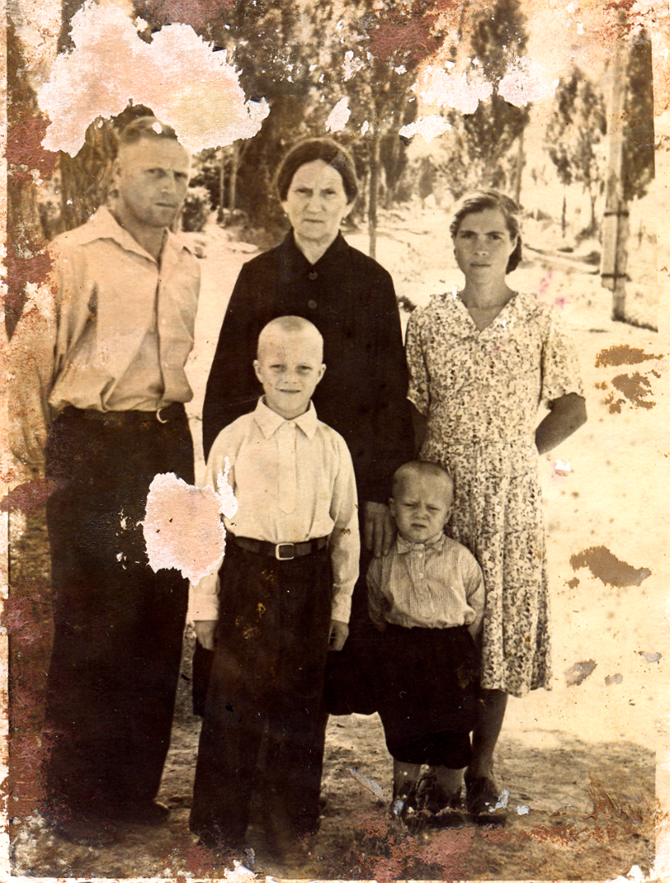
В 1946 году Якова Андриановича комиссовали (после ранения он хромал). Он вернулся к своей невесте в село Черноречье и стал там работать автослесарем в автомастерских. Они располагались там, где во время войны был склад боеприпасов.

Slide 9
Был награждён: медалью ЗА ОТВАГУ
медалью ЗА ОБОРОНУ СЕВАСТОПОЛЯ
орденом ОТЕЧЕСТВЕННОЙ ВОЙНЫ I СТЕПЕНИ

Slide 10

